Slide 1
Прогноз погоды
Москва - +22°, без осадков, ветер южный
Санкт-Петербург - +18°, дождь, ветер юго-западный
Мурманск - +28°, пасмурно, безветрие

Slide 5
Гол!

Slide 6
Вкусно, но мало!

Slide 7
Щелкните

Slide 8
Notes:
По направляющим можно выровнять картинку с капканом.

Slide 9
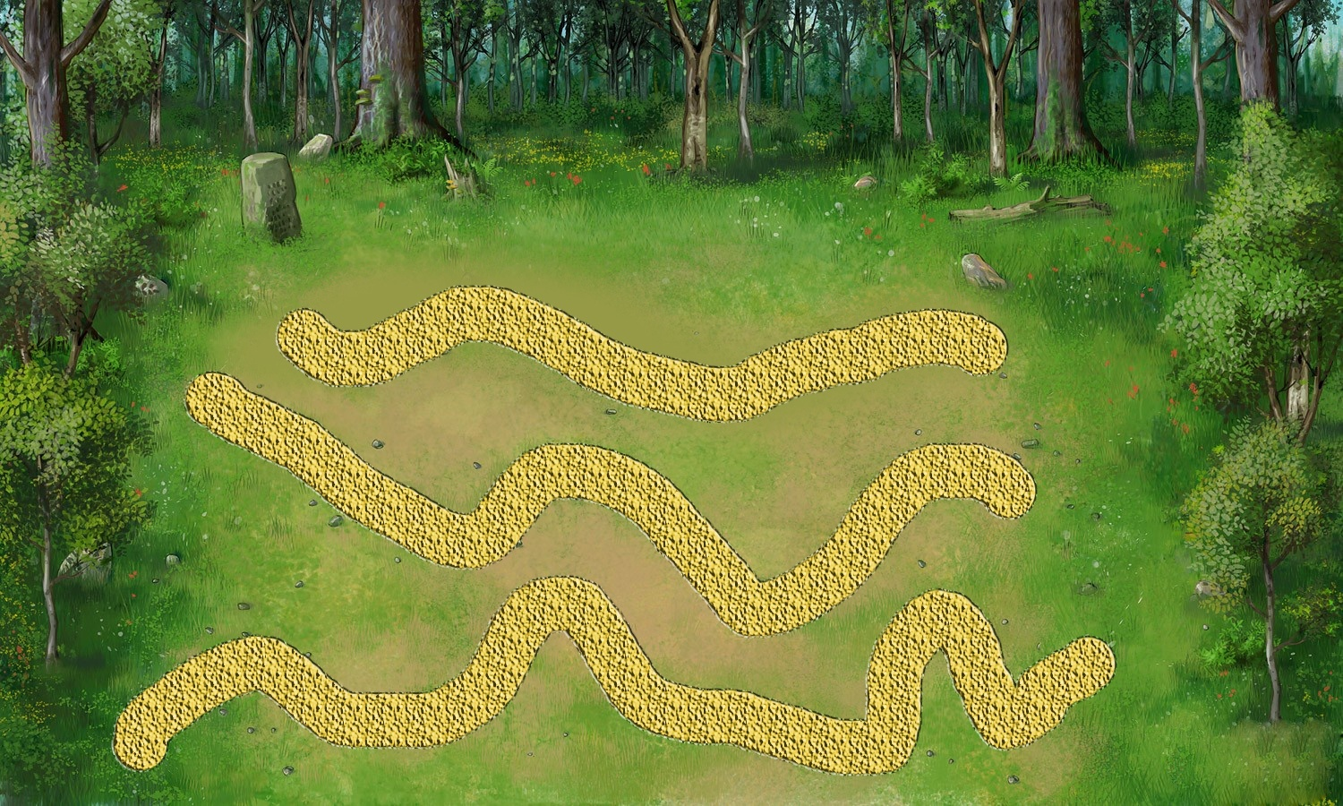

Запускайте улиток стрелками соответствующего цвета
Старт
Старт
Старт

Slide 10
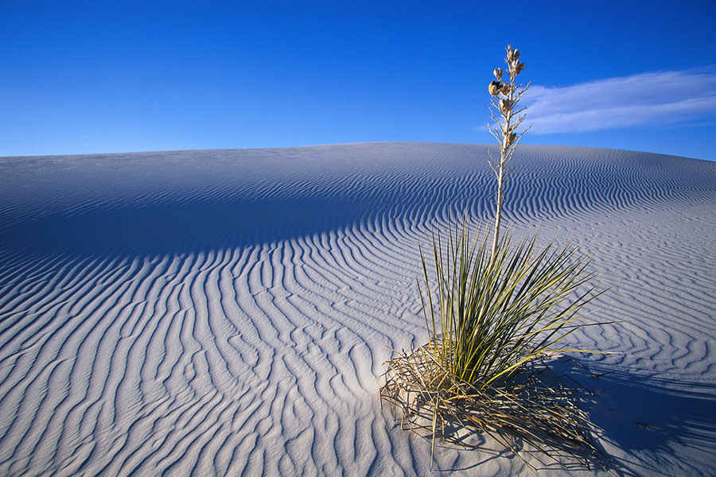
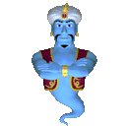

Notes:
Создайте анимацию по такому сценарию:
В пустыне из песка торчит бутылка.
Из бутылки вылетает пробка и падает на песок.
Потом, постепенно увеличиваясь и проявляясь, вылетает джин.
Джин медленно улетает вертикально вверх за край кадра, одновременно по небу пролетает голубь.
Бутылка и пробка постепенно растворяются в песке.
На небе медленно появляется месяц, в пустыне наступает ночь.

